Slide 1
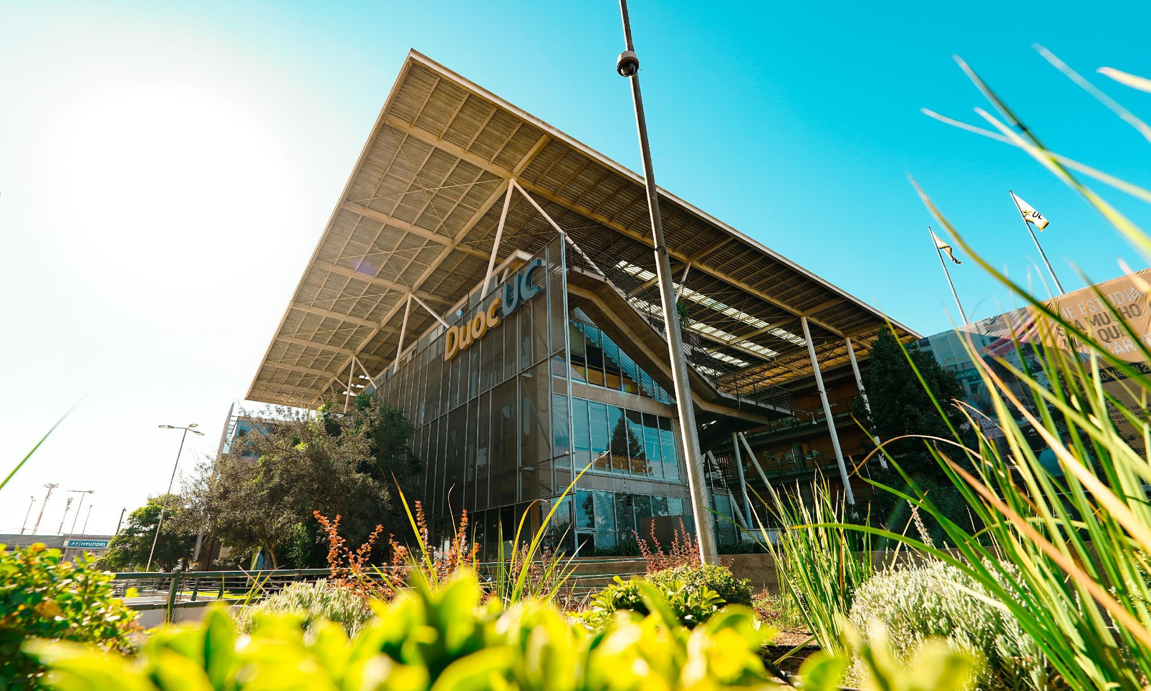



Plataforma de Gestión de Ingreso
de Camiones PepsiCo
Docente
FABIAN ALEJANDRO ALVAREZ MONTENEGRO
Fecha: 01/12/2025
Escuela de Informática y Telecomunicaciones

Slide 2



Integrantes del
Proyecto
Javiera Gómez
José Becerra

Slide 3



Introducción
Necesidad de digitalización
Optimización del flujo de trabajo
Control y trazabilidad operativa

Slide 4
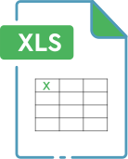

Descripción del origen de la problemática
• Proceso manual (planillas + WhatsApp)
• Falta de trazabilidad
• Errores y descoordinación

Slide 5
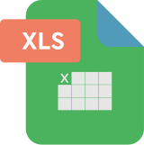

Descripción del
Proyecto
Problemática
Propuesta Solución
Procesos manuales y sin control
Plataforma web centralizada

Slide 6
Objetivos
Objetivo General
Objetivos Específicos
Digitalizar y optimizar procesos del taller.
• Mejorar trazabilidad
• Reducir tiempos
• Automatizar reportes
• Centralizar información

Slide 7
Alcance
Alcances
Limitaciones
• Registro de ingresos
• Gestión de estados
• Perfiles de usuario
• Documentos y reportes
• Solo versión web
• Sin integración con ERP

Slide 8

Asignación de roles
Gerente del Proyecto
Javiera Gómez
Desarrollador
José Becerra
Patrocinador
Alexis Gonzáles

Slide 9





Metodología
Metodología Tradicional
Fase de Requisitos
Fase de Diseño
Fase de Construcción
Fase de Pruebas
Fase de Despliegue

Slide 10







Cronograma
Fase de Requisitos Definición
01 Sep - 08 Sep
6 días
Fase de Diseño Planificación
09 Sep - 08 Oct
22 días
Fase de Construcción Desarrollo
09 Oct - 24 Oct
12 días
Fase de Pruebas Calidad (QA)
27 Oct - 19 Nov
16 días
Fase de Despliegue Cierre
18 Nov - 25 Nov
4 días

Slide 11
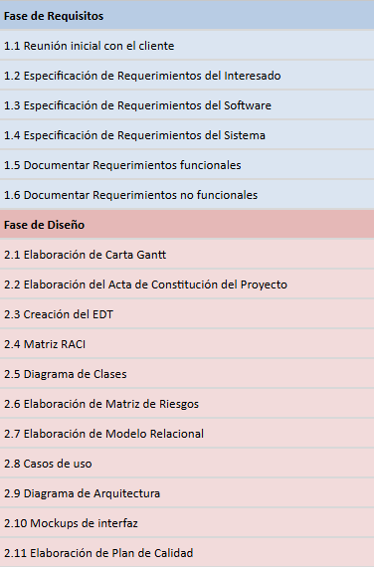
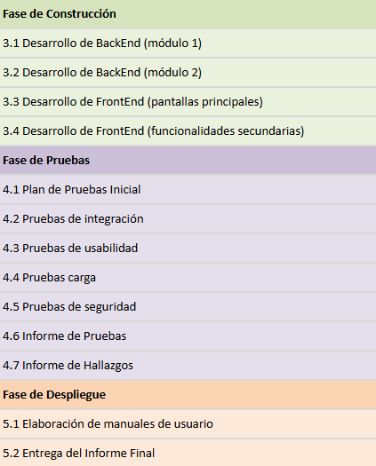
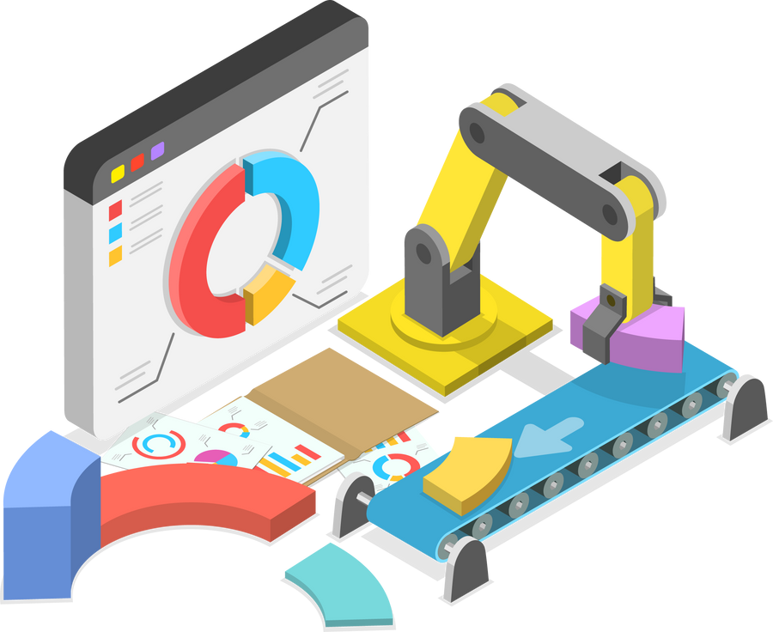
Etapas principales de implementación

Slide 12
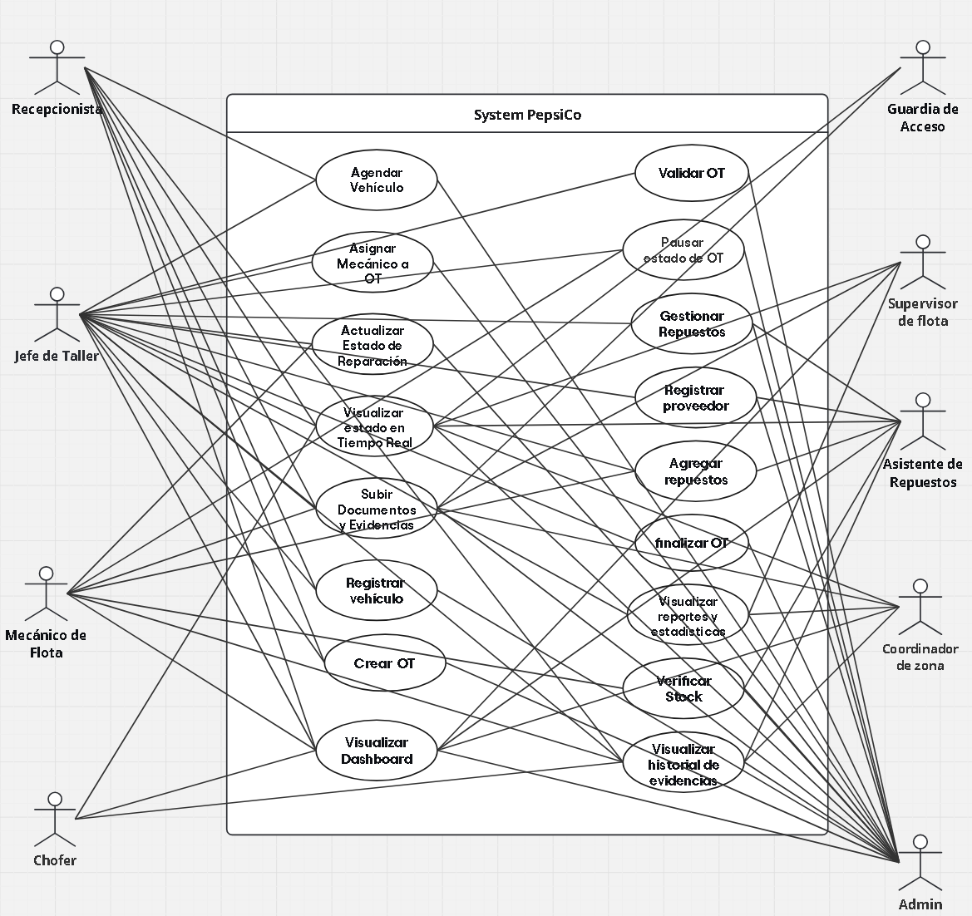
Caso de Uso
General

Slide 13
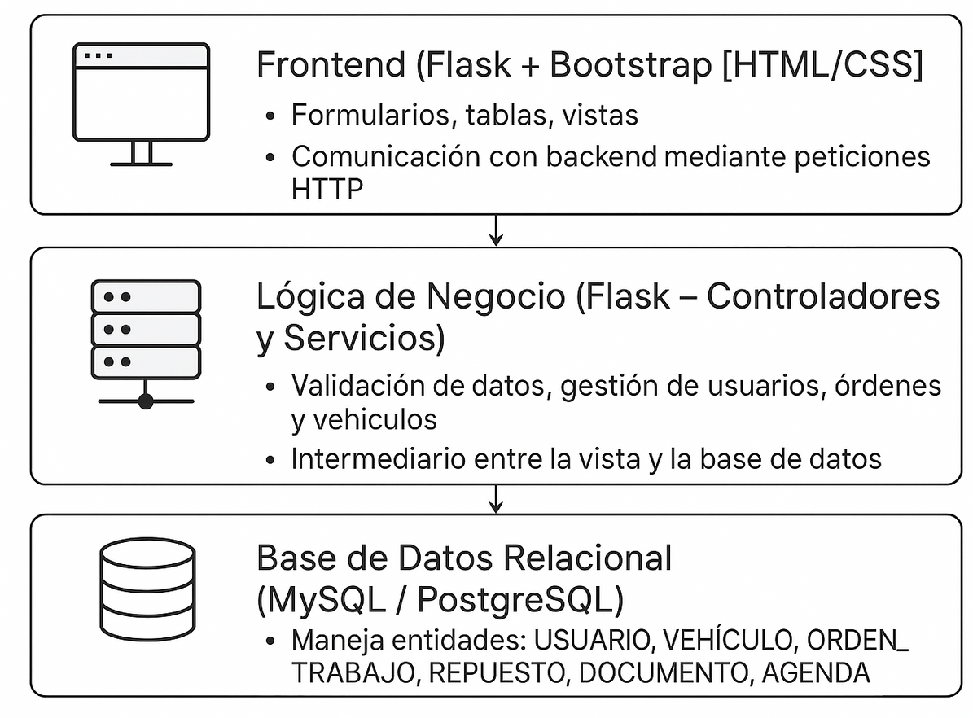
Topología del proyecto

Slide 14
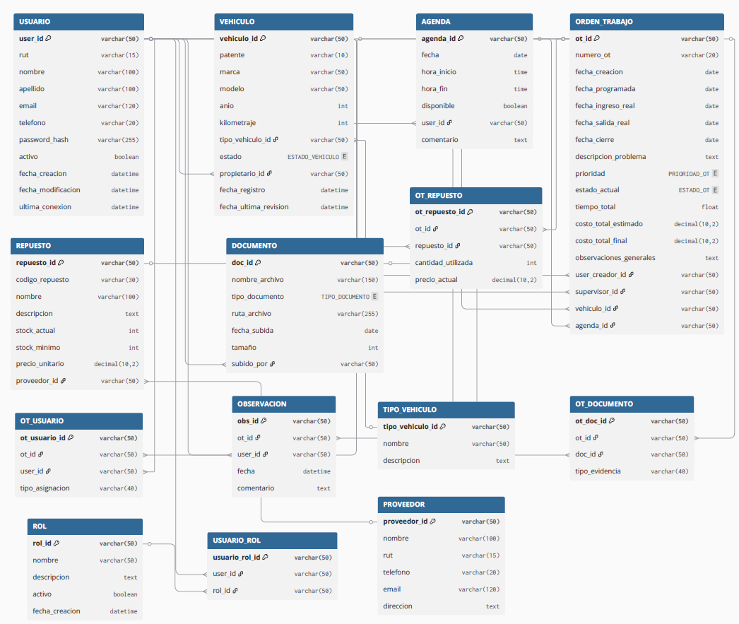
Modelo de
Datos

Slide 15
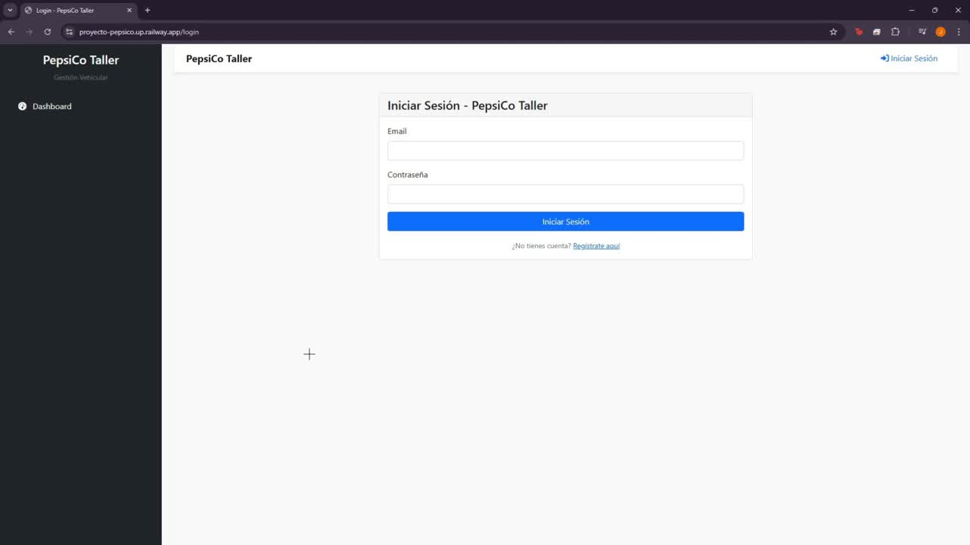
Resultados de la solución

Slide 16
Resultados
Resultados del Proyecto
Integración completa de los módulos del sistema sin errores.
Requerimientos funcionales cumplidos con éxito.
9 roles en funcionamiento para los usuarios.
Sistema desplegado y operativo en railway.
Resultados de las Pruebas
Pruebas de Integración: 100% de los flujos principales aprobados.
Pruebas Funcionales: Formularios, gestión y reportes funcionando con observaciones menores.
Pruebas de Carga: Estable con 300 usuarios en simultaneo.
Pruebas de Seguridad: Configuración estable; se identifican mejoras como activar HTTPOnly y Secure.
Aporte al Perfil de Egreso
Aplicación práctica de metodologías de desarrollo y pruebas de software.
Implementación de principios de arquitectura, seguridad y control de calidad.
Uso profesional de herramientas de automatización (Selenium), performance testing (JMeter) y auditoría de seguridad.
Desarrollo de un sistema real con trazabilidad, estandarización y control centralizado de procesos.

Slide 17
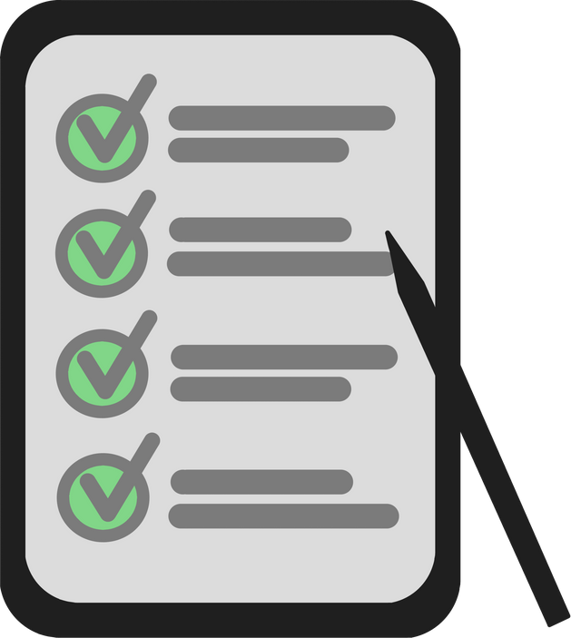
Conclusión
Proyecto implementado con éxito
Transformación digital del proceso manual
Base sólida para futuras mejoras

Slide 18
¡MUCHAS GRACIAS POR SU ATENCION!
¡MUCHAS GRACIAS POR SU ATENCION!

